Slide 1
T02
LEAN, GRUNDERNA
Princip 2
Identifiera värdekedjan

Slide 2

Mål
Målet med det här avsnittet:
Identifiera värdekedjan med hjälp av Lean-metoder

Slide 3
Princip 2
Identifiera värdekedjan
Verktyg:
Processbeskrivning
Värdeflödesanalys dvs VSM (Value Stream Mapping)
Takttid, cykeltid, ledtid (genomgångstid)

Slide 4


Princip 2
Identifiera värdeflöde för var service eller produktfamil och
eliminera slöseri
Informations- och materialflödet
Notes:
Värdekedjan inkluderar alla aktiviteter (värdeskapande och / eller icke-värdeproducerande) som behövs för att omvandla en produkt eller tjänst från en råvara till en kund.

Slide 5
Princip 2
Fördelarna:
En översikt över alla processer som helhet och inte bara beskrivningar av enskilda processer
Förstå samspelet mellan olika processteg och olika tider och effektiviteten som uppstår genom flödesjämvikt.
Identifiera slöseriet (spill)
Optimering av helheten
Dokument som ska uppdateras
Analys av
värdeflödet
Notes:
Creating a continuous flow of Processes can be done through this tool, Value Added Mapping

Slide 6
Princip 2
Processbeskrivning
Processbeskrivning används för:
Att samla nuvarande och ny information om processen
Att identifiera flödet av händelser
Identifiera olika enheters ansvarsområden (även i den offentliga sektorn)
För att tydligt markera processavbrott för olika funktioners kontaktyta(gräns)
Att identifiera aktiviteter som ger mervärde och de som inte ger mervärde

Slide 7
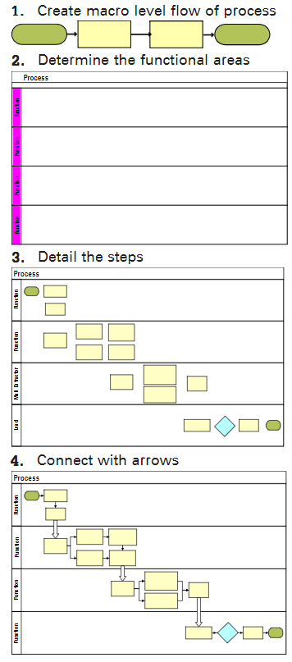
Princip 2
Processbeskrivning
Fyra (4) steg i processbeskrivningen
Beskriver processens flöde på makronivå
med hänsyn till helheten
2. Definiera funktionella områden
3. Specificera stegen
4. Koppla ihop stegen med pilarna

Slide 8
Princip 2
Processbeskrivning
Modell /mönster av processbeskrivning
Lager
Information / Produkt:
har placerats på lager (t.ex. i arkivet, map)
Aktivitet
Processaktivitet
Väntan eller dröjsmål
När som helst när information / produkt väntar på nästa åtgärd eller beslut (t.ex. Inkorgen, Utkorg, väntar på insamling av omgång/batch)
Början och slutpunkt
Början och slutpunkt i processen
Uppgift/ Arbetsmoment
Uppgift / Aktivitet, där man arbetar. Vanligen antecknas aktör och uppgift.
Beslutsfattande som gjorts efter kontrollen mot standardinformation/produktkriterier (standarder)
Beslutsfattande

Slide 9

Princip 2
Processbeskrivning
Processbeskrivningens pilar
Fylld enkel pil - används mellan uppgifter av samma person eller område, men inga fysiska överföringar sker
Pil med konturer - Beskriver den fysiska överföringen av information eller produkt från en person eller funktion till en annan.
Blixtpil - beskriver elektronisk överföring av information från en person eller funktion till en annan.

Slide 10
Princip 2
Processbeskrivning
Skeden i processbeskrivning
Beskriv processflödet på makronivå (toppnivå) som ett flödesschema; notera helheten
Definiera aktivitetsområden
Början
Aktivitet
Aktivitet
Slutpunkt

Slide 11
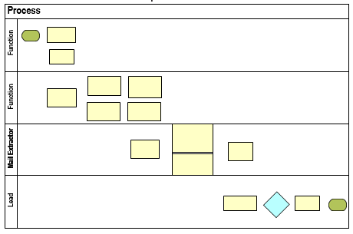
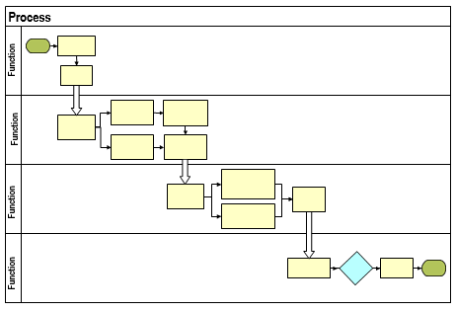
Princip 2
Processbeskrivning
Skeden i processbeskrivningen
Koppla ihop de olika skedena med pilar
3. Specifisera de olika skedena

Slide 12
Princip 2
Processbeskrivning
Först anländer beställningen via telefon eller e-post. Om beställningen kommer via telefon svarar kundtjänsten och matar in ordern i systemet under samtalet. Om beställningen kommer via e-post, skickar posten den till orderhanteringen där den matas in i systemet.
När beställningen har angetts i systemet skriver beställaren ut beställningen (förpackningslistan), samlar de beställda bitarna och lägger dem i överföringsfacket med förpackningslistan. Överföringsfacket skickas till leveransavdelningen.
Leveransavdelningen kontrollerar ordern och jämför den med bitarna på överföringsfacket. Om det finns ett fel i beställningen skickas överföringsfacket tillbaka till beställningsenheten för återuppsamling. Om ordern är korrekt väljer leveransavdelningen en låda av lämplig storlek och packar ordern. Lådan märks sedan, vägs, en fraktlista bifogas och staplas för att vänta på leveransen.
Övning “Processbeskrivning”
Instruktioner:
Arbeta i grupp vid borden. Bredvid dig finns en beskrivning om ifyllande av beställning: Gör den:
Flödesschema på Makronivå och processkarta.
Notes:
The Teacher places brown paper on the Wall and tells students to develop the Process Mapping using post-its

Slide 13

Princip 2
Värdeflödesanalys (VSM)
Det finns tre (3) olika värdeflödesanalys (VSM)
Vanligen tänker man på detta...
Fabrik / Serviceenhet
Kund
Leverantör
Process
Funktioner för hela operationen
Hela värdekedjan
Notes:
Process: information and material flow of a given process or work cell
Factory: flow of information and material within the 4 walls of the factory

Slide 14
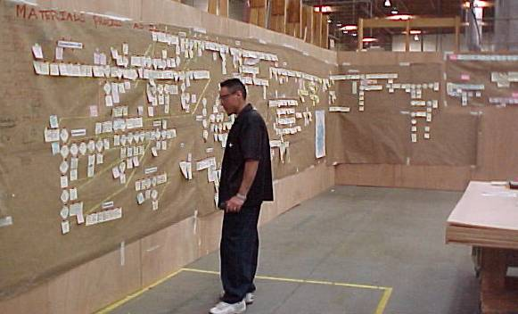
Princip 2
Värdeflödesanalys (VSM)
Exempel

Slide 15









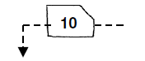

Princip 2
Värdeflödesanalys (VSM)
Termerna inom värdeflödesanalysen – De mest använda tecknen
Extern process (kund / leverantör)
Manuellt informationsflöde
Elektroniskt informationsflöde
Transport
Flödet av råvaran eller
färdig produkt/serviceflöde
Produktionsprocess
Push flöde (“tryck” flöde)
Aktören som gör arbetet/åtgärden
Fysiskt Pull flöde ( “sug” flöde)
Informationslager/-låda
Kanban-produktionsbeställning
Mellanlager

Slide 16
Princip 2
Värdeflödesanalys (VSM)
Almänna regler
Gå igenom hela värdekedjan för att inse dess sårbarhet och kontinuiteten i processflödet som en serie
Lita inte på processbeskrivningarna, bottenplan och dokument.
Börja med att teckna (med blyertspenna) från slutet av processen (leverans/överräckning) där processen är mera kopplad direkt till kunden – och fortsätt mot processens början.
Använd sekundklocka och lita inte på klockade tider (standardiserade tider) eller information som du själv inte fått/mätt.
Analysera hela värdekedjan
Använd värdeflödesanalysens (VSM) termer och symboler.
Teckna det på papper så att alla kan se det.
Notes:
Ytterligare information som kan (eller inte ) användas.

Slide 17
Princip 2
Värdeflödesanalys (VSM)
Välj den produkt eller servicegrupp du vill kartlägga
Det kan vara besvärligt att kartlägga alla produkter/tjänster på en gång.
Gruppera produkterna eller tjänsterna (grupper, familjer)
Till exempel:
Likadana processkeden
Likadana medel/verktyg/redskap eller betjäningssätt
Antal likadana förpackningar/enheter
Notes:
Produktfamilj / Produktgrupp

Slide 18
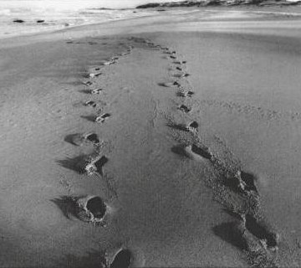
Princip 2
Värdeflödesanalys (VSM)
Förhandlingssätt
Rita nuvarande värdekedja
Analysera nuvarande värdekedja och identifiera utvecklingsmöjligheterna
Rita framtids-/drömvärdekedjan
Definiera i tabellen utvecklingsåtgärderna för att nå framtids-/drömläget.

Slide 19
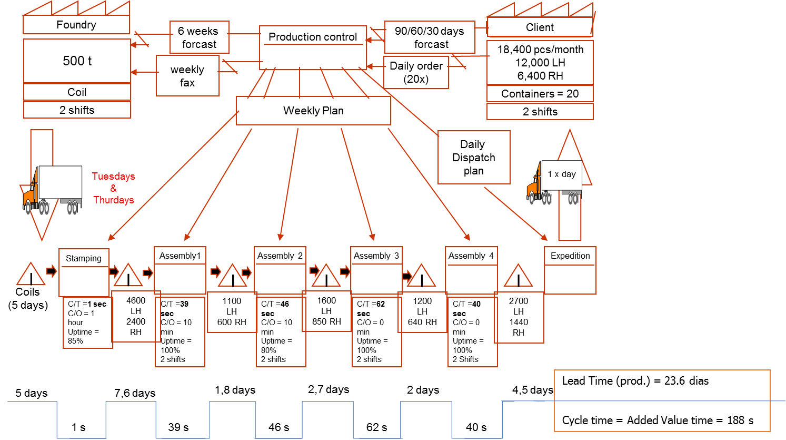
Princip 2
Värdeflödesanalys (VSM)
Iaktta nuvarande värdekedja Till exempel:
Notes:
Från denna bild är det möjligt att identifiera perioden och ledtiden.
Definitioner
Definition av cyckeltid:
Cykeltid är tiden mellan att varandra följande delar (delar, enheter eller kunder) kan produceras eller betjänas av systemet som används. Det definieras av den långsammaste processen eller steget. Det kallas ofta för processens flaskhals.
Tiden mäts under enheten (t.ex. [min/kund] eller [s/st]) och inkluderar inte oproduktiva tider som: störningar, fel, olyckor etc. På grund av processfel är det vanligt att hitta avvikelser från den planerade cykeltiden (referensvärde eller målcykeltid) och den faktiska tiden.
Förhållandet mellan dessa två tider kan förstås som ett mått på processeffektivitet (E) beräknat:
E = mål cykeltid / faktisk cykeltid * 100%
Det finns inget behov av att beräkna cykeltiden, från flaskhalsprocessen eller från arbetsstationen (dvs. de långsammaste stadierna).
Den här tiden tar inte hänsyn till förluster eftersom den bara definieras när processen körs.
Definition av takttid:
Takttid (Tt) (detta är också cykeltiden, men i detta fall definierat enligt konsumtion), beräknas enligt följande:
Tt = tillgänglig arbetstid / efterfrågan under motsvarande period [tid/enhet ] Taktiden tar hänsyn till förluster och starttider för processen. Om efterfrågan på "tillgänglig arbetstid" (t.ex. skift eller vecka) varierar under en viss tid, varierar också takttiden. Däremot förblir cykeltiden konstant eftersom den inte är beroende av konsumtion (efterfrågan eller kund) utan baserar sig på den långsamma verksamheten. Ju högre kundbehov, desto lägre takttid.
I en situation där takttiden är längre än cykeltiden leder det till förluster/slöseri i organisationen på grund av outnyttjad resursanvändning.

Slide 20
Princip 2
Värdeflödesanalys (VSM)
Typiska utvecklingsåtgärder
Icke värde producerande
Värde producerande
Helhetstiden i värdekedjan = Genomgångstid
Många organisationer lägger fokus på att minska på värdeproducerande tid…
Icke värde
Värde producerande
…och för att uppnå detta resultat…
Icke värde
Värde producerande
… men genom att fokusera på slöseri….
Notes:
I allmänhet ligger fokus på att förkorta tiden i värdeskapande aktiviteter med begränsade resultat.
När man fokuserar på att minska slöseri motsvarar samma procentuella förbättring ett bättre resultat.

Slide 21
Princip 2
Värdeflödesanalys (VSM)
Betrakta nuvarande värdekedja
Balansering av belastningen
100%
Arbetsbelastning
Am 1
Am 2
Am 3
am 4
Am 5
Arbetsställen
Notes:
Läraren kan hänvisa till exempel som har uppnåtts i pennspelet.

Slide 22
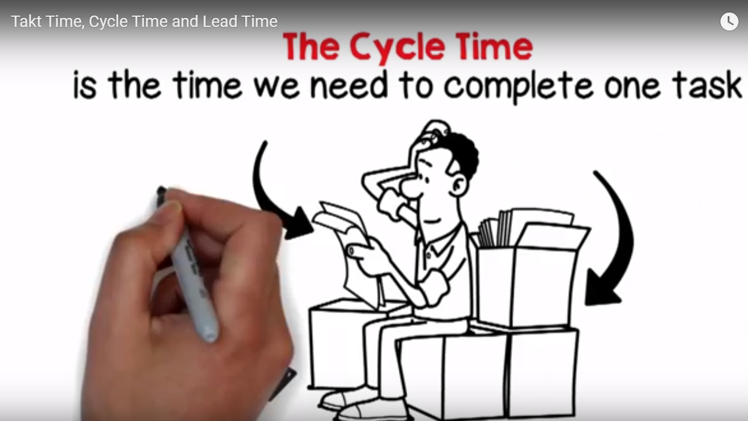
Tact time =
Takttid
Cycle Time =
Cirkulationstid
Lead Time =
Genomgångstid
Notes:
Videon är ganska snabb, så det är värt att pausa för att förklara saker

Slide 23
Princip 2
Takttid
Kunden anger takten för produktionshastigheten
När värdet beskriver vad kunden vill ha så beskriver takttiden hur ofta kunden vill ha det.
Notes:
Definition av takttid:
Takttid (Tt) (detta är också cykeltiden, men i detta fall definierat enligt konsumtion), beräknas enligt följande:
Tt = tillgänglig arbetstid / efterfrågan under motsvarande period [tid/enhet ] Taktiden tar hänsyn till förluster och starttider för processen. Om efterfrågan på "tillgänglig arbetstid" (t.ex. skift eller vecka) varierar under en viss tid, varierar också takttiden. Däremot förblir cykeltiden konstant eftersom den inte är beroende av konsumtion (efterfrågan eller kund) utan baserar sig på den långsamma verksamheten. Ju högre kundbehov, desto lägre takttid.
I en situation där takttiden är längre än cykeltiden leder det till förluster/slöseri i organisationen på grund av outnyttjad resursanvändning.

Slide 24
Princip 2
Takttid
TAKTTID Produktionshastighet (produkt / tjänst)
Den användbara tiden
Takttid = ------------------------------------------------------
Det genomsnittliga kravet på produktionsvolymen
Det är nödvändigt att förstå takttiden för att kunna uppskatta kapaciteten.

Slide 25

Princip 2
Takttid
Ett exempel på att räkna takttid
Kundbehov = 26 000 st / vecka
Den användbara helhetstiden per vecka = 3 skift x 8 t x 5 dagar x 60s
= 43200 s
Den beräknade tiden för perioden 43200 s
Takttid = ------------------------------------------------ = --------------- = 16,62 s / st
Kundbehovet under perioden 26000 st
Var 16de sekund ska en artikel bli färdigt för att kunna garantera att kundbeställningen blir färdig i tid.

Slide 26
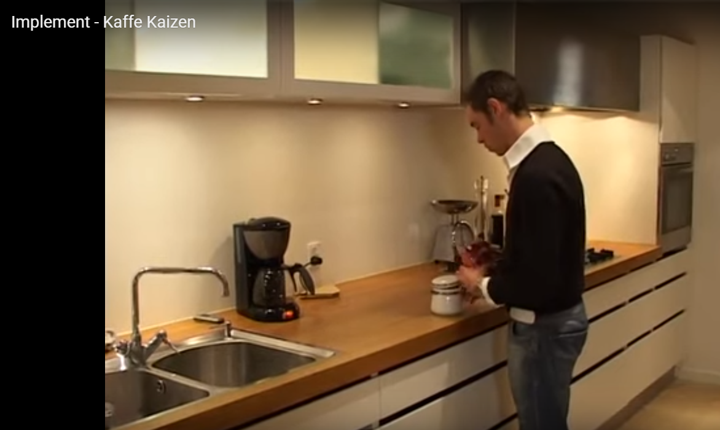
There is not the Execise from the manual T02-V2 Koffe kazien T02-V3 koffe kaizen??? Change the manual???
https://www.youtube.com/watch?v=xSMSmeyri7o
Video: Coffee Kaizen
Notes:
Efter att ha sett videon ska studerande beskriva det aktuella läget, identifiera processen, identifiera olika former av förlust, lägga fram förslag till förbättringar och eventuellt förbättra processen.

Slide 27
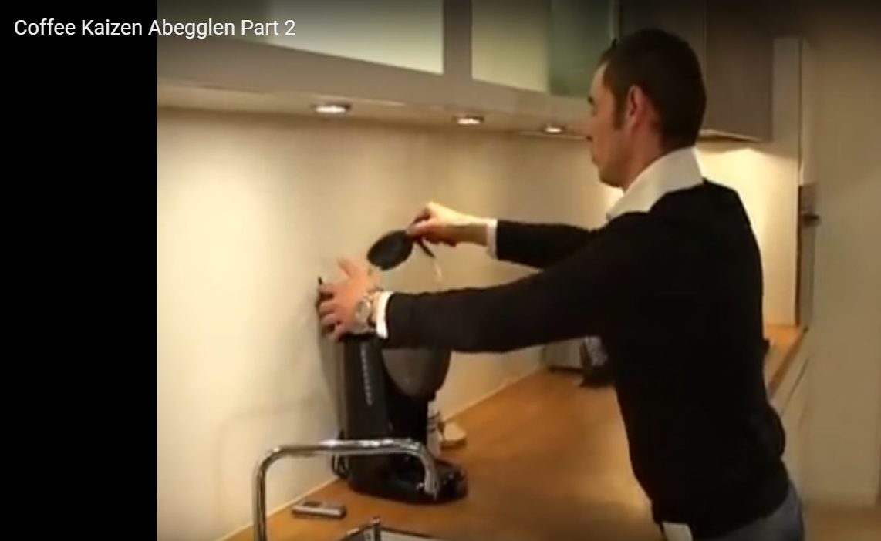
https://www.youtube.com/watch?v=3osu7aJHwk0
Video: Improved Coffee Kaizen
Notes:
Den här videon visas efter att studerande har utvecklat och presenterat resultaten av sin övning.

Slide 28
LEAN FOR WORK AND LEAN FOR LIFE
Train the trainer to teach Lean skills in VET
This publication has been funded by the European Commission. The Commission accepts no responsibility for the contents of the publication

